Slide 1
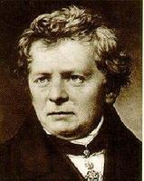
欧姆定律
一、一段电路欧姆定律
二、全电路欧姆定律

Slide 2
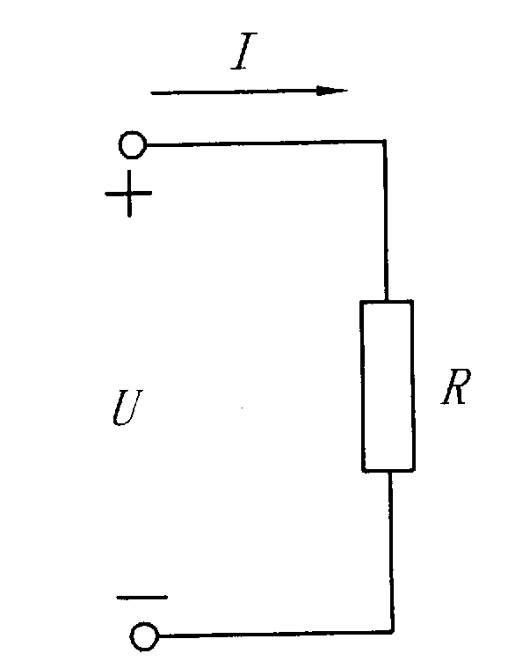
欧姆定律教学内容
一、一段电路欧姆定律
流过导体的电流与这段导体两端的电压成正比，与这段导体的电阻成反比。
导体两端的电压，V
U
I
=
导体中的电流，A
R
___
外电路电阻，Ω

Slide 3
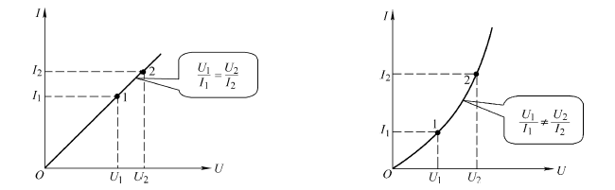

如果以电压为横坐标，电流为纵坐标，可画出电阻的U/I 关系曲线，称为伏安特性曲线。伏安特性曲线是直线的电阻元件，称为线性电阻，其电阻值可认为是不变的常数。不是直线的，则称为非线性电阻。
线性电阻的伏安特性曲线 非线性电阻的伏安特性曲线
电路的伏安特性曲线

Slide 4
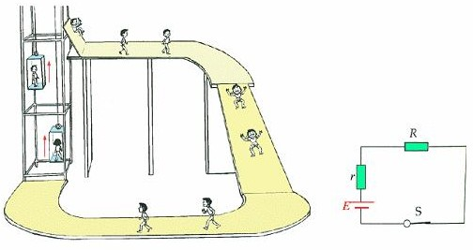
电源
电源是一种把其它形式能转化为电能的装置
电源在电路中的作用：将其它形式的能转变为电能；保持导体两端有持续的电压。

Slide 5
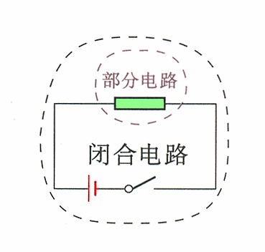
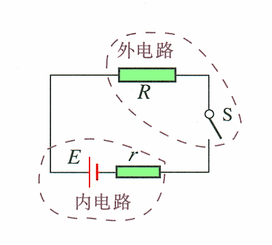
内电路、外电路、内电阻、外电阻
外电路：电源外部的电路，包括用电器、导线等.
外电阻：外电路的总电阻.
内电路：电源内部的电路.
内电阻：内电路的电阻、通常称为电源的内阻.

Slide 6
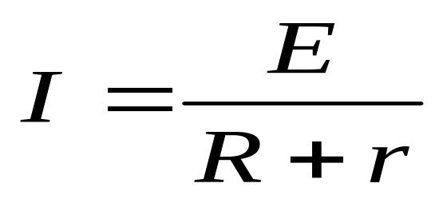
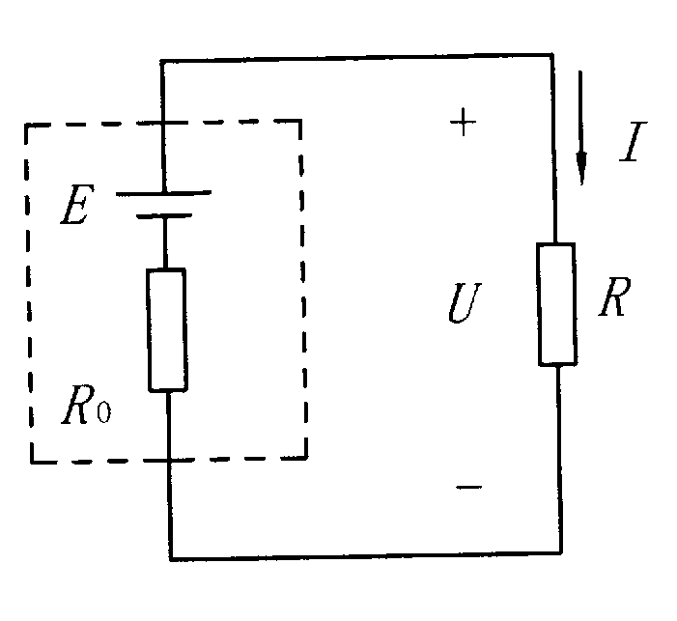
欧姆定律
二、全电路欧姆定律
全电路中电流与电源的电动势成正比，与整个电路的电阻成反比。
内电路电阻， Ω
r
E = IR + Ir = U_{外}+ U_{内}

Slide 7
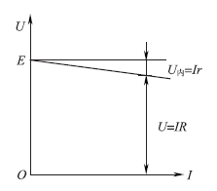
由全电路欧姆定律可知,电源端电压U 与电源电动势E 的关系为
当电源电动势E 和内阻r 一定时,电源端电压U 将随负载电流I 的变化而变化。
电源端电压随负载电流变化的关系特性称为电源的外特性,其关系特性曲线称为电源的外特性曲线。

Slide 8
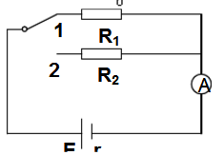
如图，Ｒ1=14Ω,Ｒ2=9Ω,当开关处于位置1时,电流表读数I1=0.2A；当开关处于位置2时,电流表读数I2=0.3A求电源的电动势E和内电阻r
E = 3V r = 1Ω

Slide 9
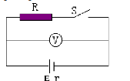
如图，R＝0.8Ω当开关S断开时电压表的读数为1.5V；当开关S闭合时电压表的读数为1.2V则该电源的电动势和内电阻分别为多少?
E=1.5V，r =0.2Ω

Slide 10
在一个闭合回路中，电源电动势发出的功率，等于负载电阻消耗的功率和电源内阻消耗的功率之和。这种关系称为电路中的功率平衡。

Slide 11

电路的三种状态
1、通路（正常电路）
未出现异常和故障的电路
2、断路 (故障电路)
某处断开的电路叫做断路，也叫开路
3、短路（故障电路）
电源短路
用电器短路

Slide 12
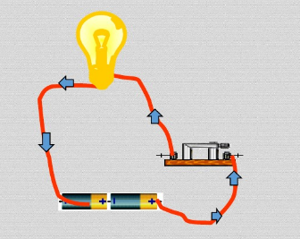
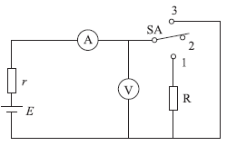
通路：
开关SA 接到位置1时,电路处于通路状态。电流从电源的正极沿着导线经过负载最终回到电源的负极,电流形成闭合路径,所以也称闭路。这是电路的正常工作状态。

Slide 13
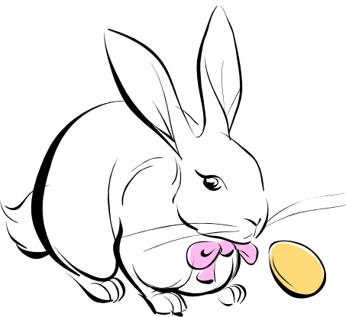

电路中电流为
端电压与输出电流的关系为

Slide 14
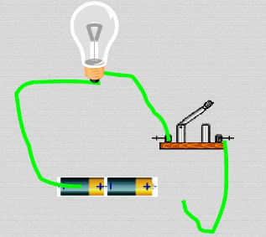
2.开路(断路)
开关SA 接到位置2时,电路处于开路状态,相当于负载电阻R→∞或电路中某处连接导线断开。此时电路中电流为零,内阻压降也为零,U _{外}=E-Ir =E,即电源的开路电压等于电源的电动势。

Slide 15
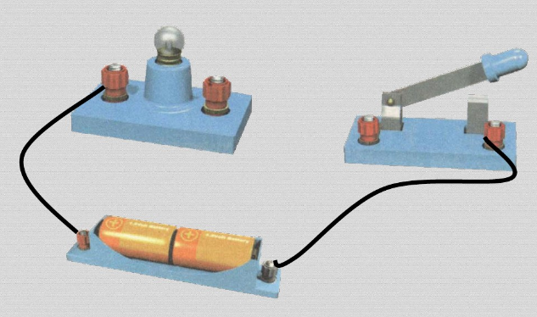
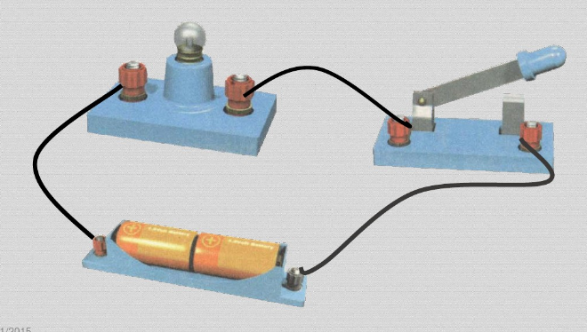

Slide 16
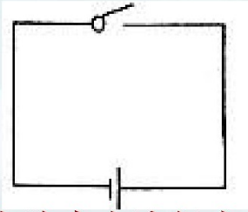
电源短路：
电源两极不通过用电器直接用导线连接
E
外电路短路时, R_{外}=0, U_{外}=0,I_{短}= 很大，一般情况下不允许外电路短路。
r

Slide 17
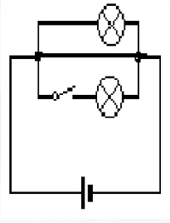
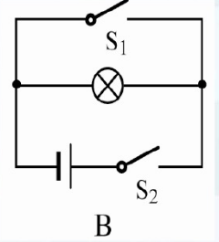
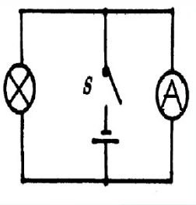
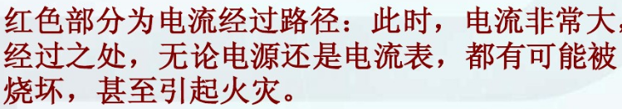
开关短路
导线短路
电流表短路
电流表的内阻很小，在电路中以串联的形式连接，相当于一根导线

Slide 18
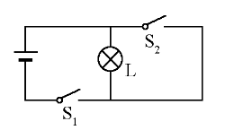
在如图所示的电路中：
（1）当S1、S2都断开时，称为 路；
（2）当S1、S2都闭合时，称为 路；
（3）当S1闭合、S2断开时,称为 路．

Slide 19
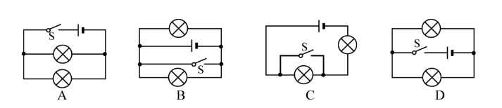
在如图所示的四个电路中，开关S闭合后，电源被短路的电路是（ ）

Slide 20
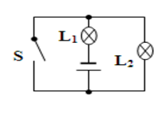
如图，开关S闭合时，可能发生的现象是（ ）
A．电池烧坏
B．L1、L2均不发光
C．L1发光，L2不发光
D．L2被烧坏

Slide 21
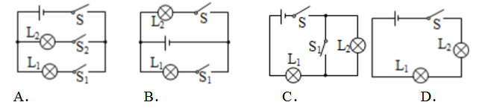
如图所示的四个电路图中，各元器件均完好，各开关都闭合后，仅有一只灯泡能发光的是（ ）

Slide 22
分立元件实验
简易电子催眠器

Slide 23
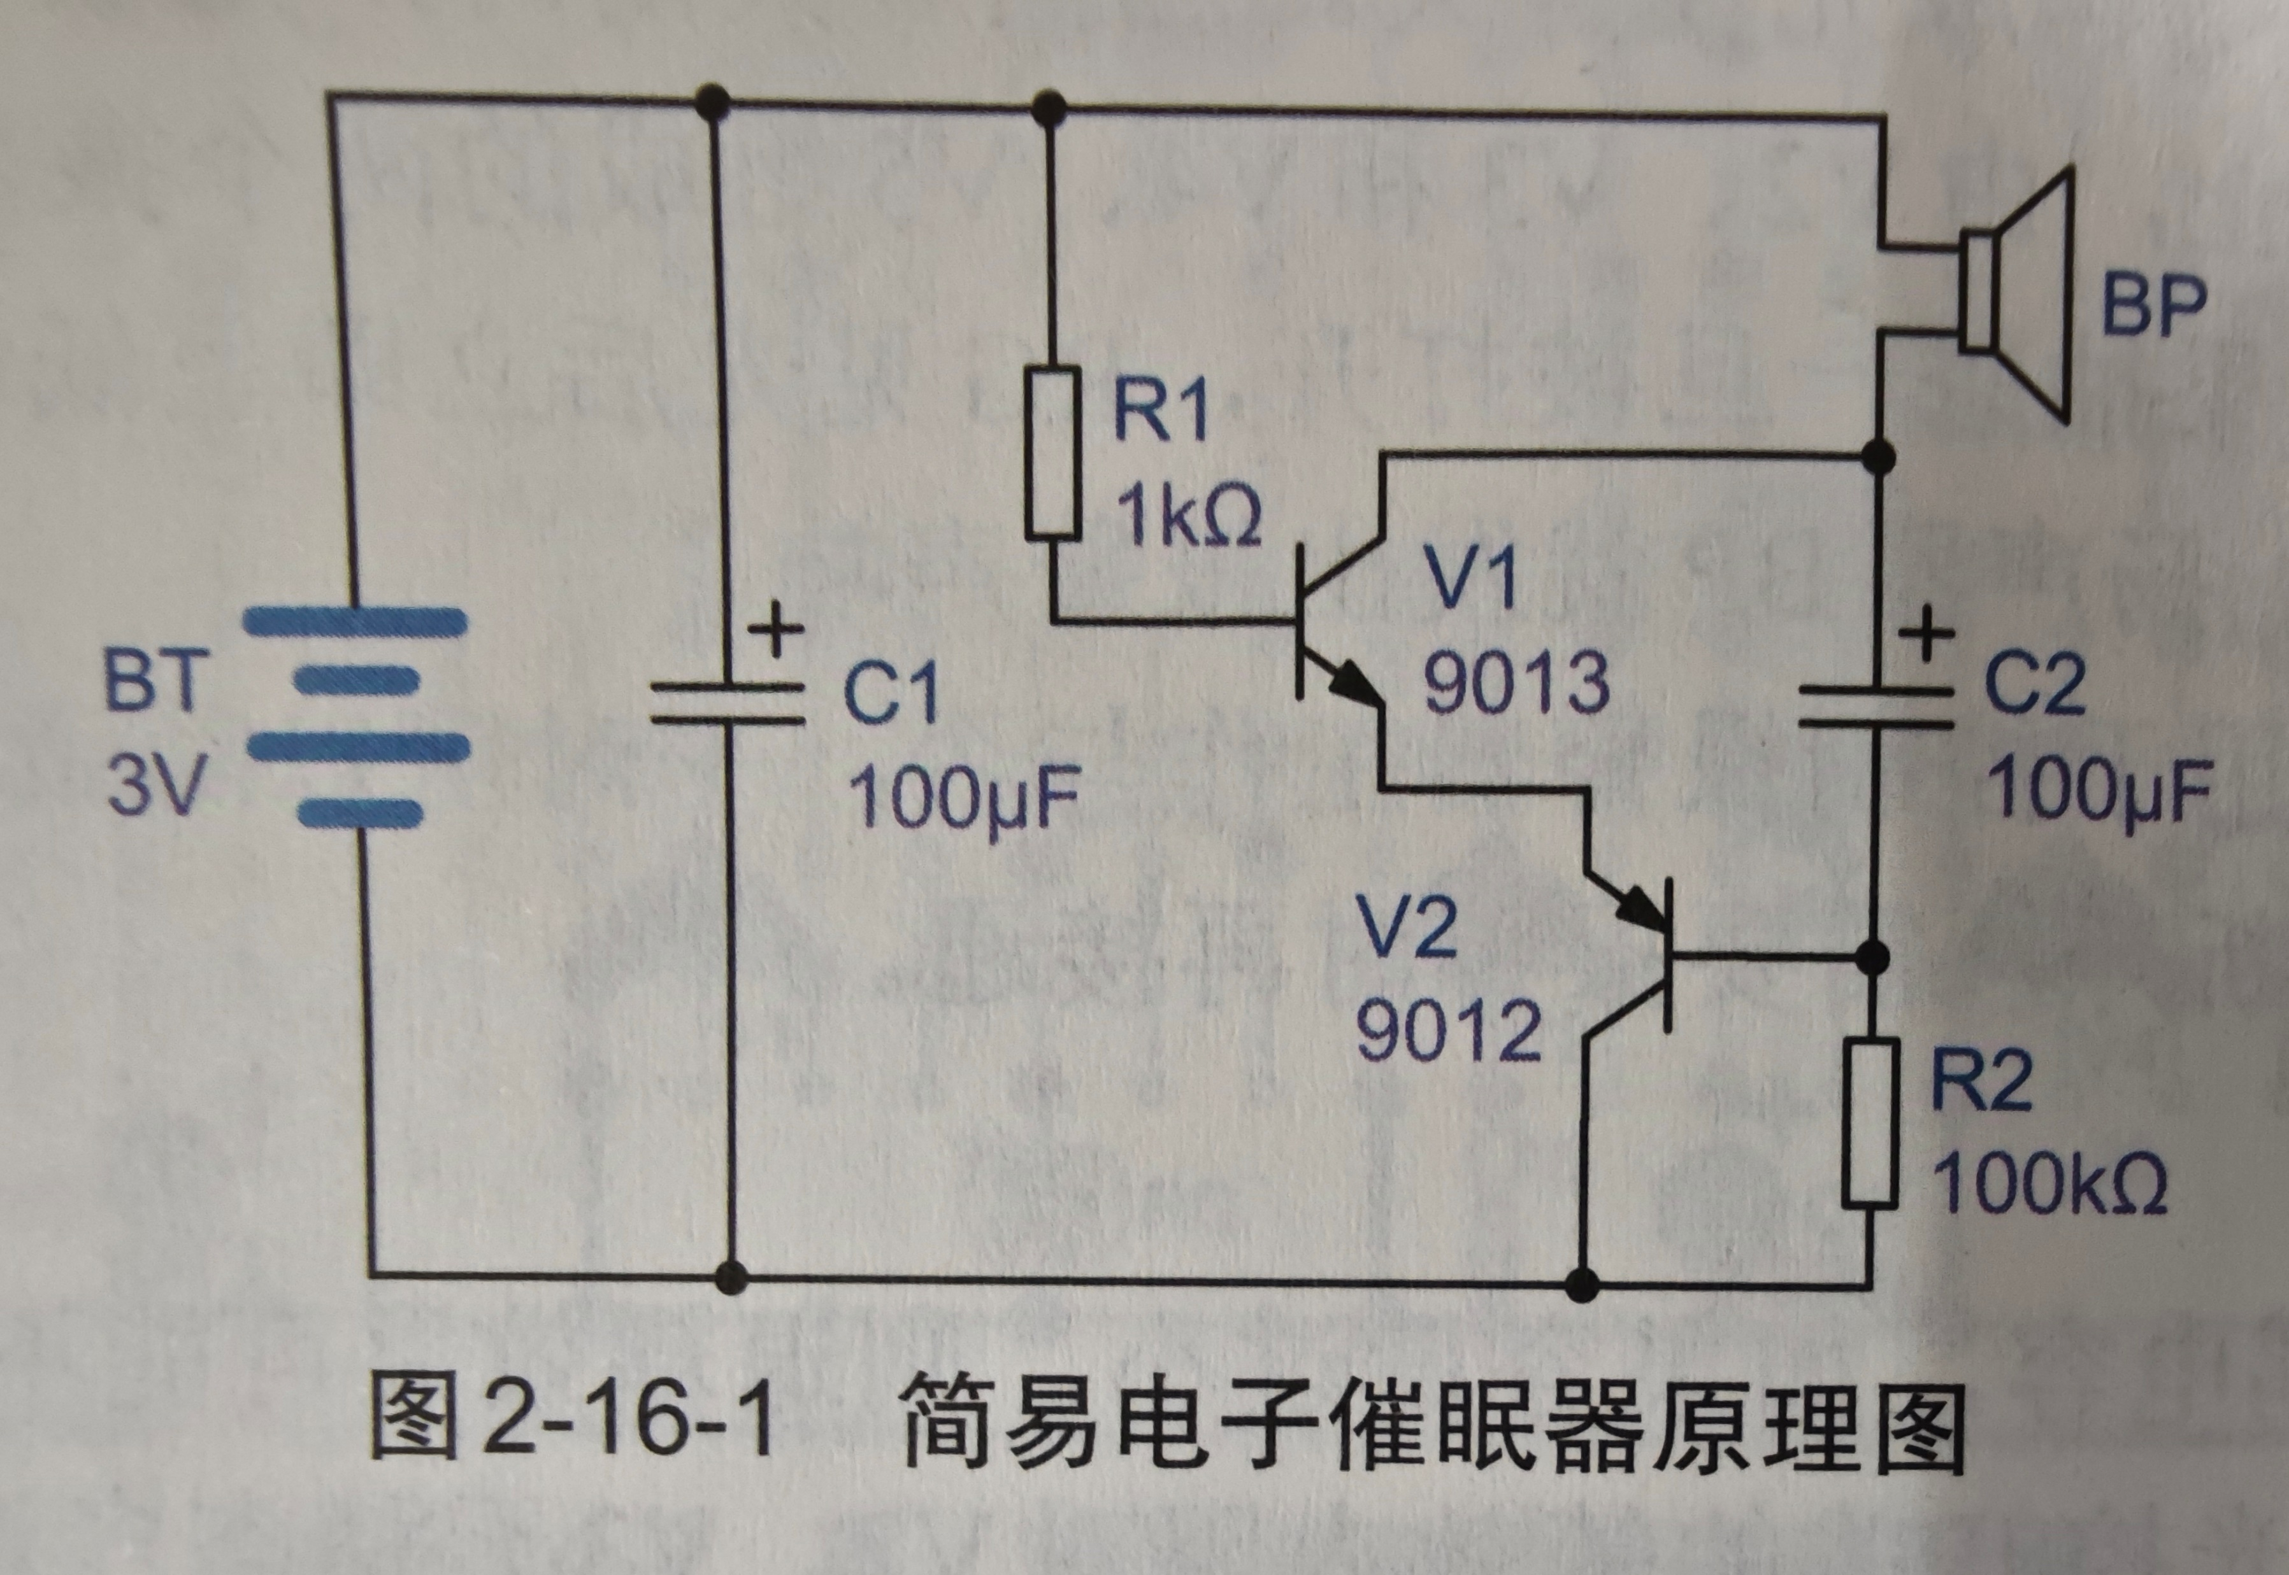
实践表明，下雨时的水滴声能够有效地帮助人们进入睡眠状态，具有一定的催眠作用。本电路就是一个简单易做的电子催眠器，接通电源后，扬声器BP就能发出单调重复的“哒、哒”模拟雨滴声响，帮助失眠者尽快进入梦乡。
电路原理图见图2-16-1所示。图中，三极管V1、V2接成一个最简洁的互补型超低频振荡器，其振荡频率主要由电阻R2与电容C2决定，采用原理图中的参数可获得每分钟数十次的“哒、哒”模拟雨滴声。

Slide 24
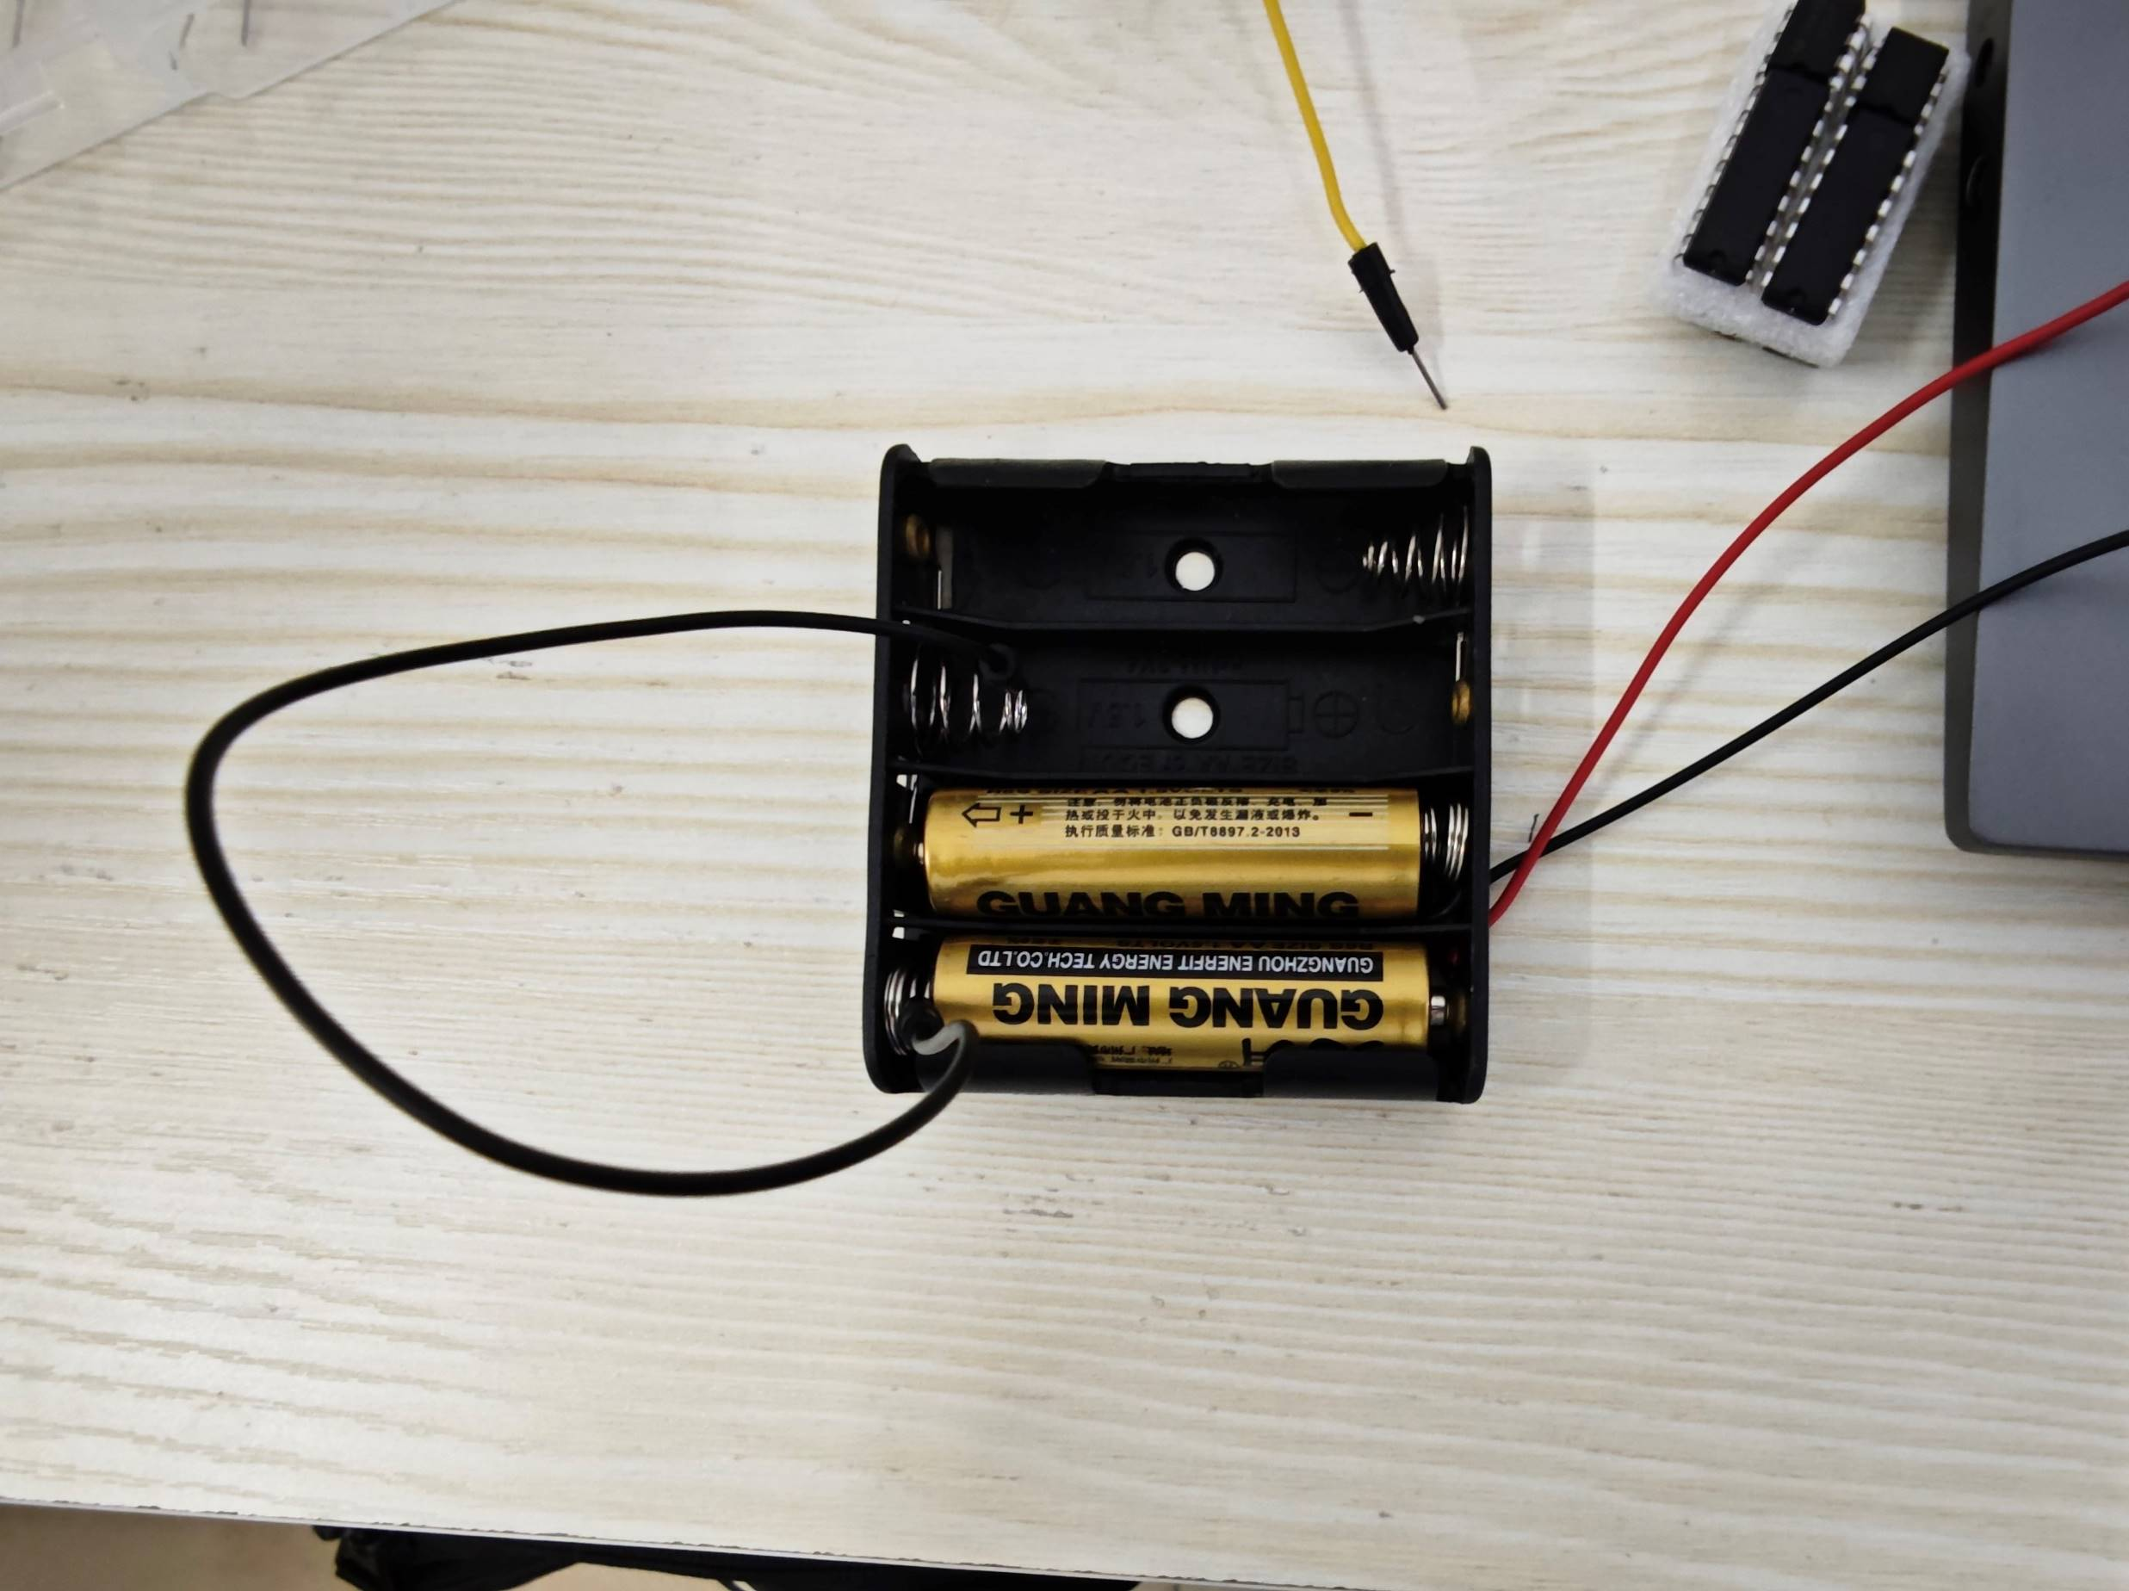
改装获得3V的电源

Slide 25
